Slide 1
Презентация на тему: «Степная гадюка»
Ученицы 10-А класса: Мельник Анастасии

Slide 2
Укус змеи.
Степная гадюка в Крыму.
Первая помощь при укусе змеи.

Slide 3
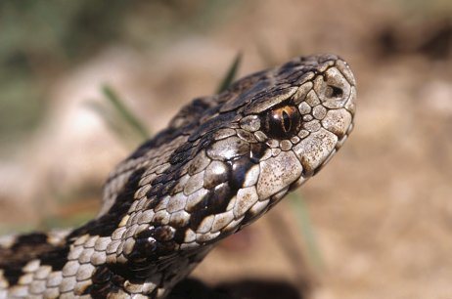
Единственная ядовитая змея в Крыму – степная гадюка. Обитает в степной части полуострова, иногда встречается в предгорье. Встречаются степные гадюки не очень часто и «знакомство» с неядовитым ужом или медянкой более вероятно. Если вы не специалист по змеям, то степную гадюку сможете отличить по характерной темной полосе на спине и треугольной голове. Характер змеи соответствует ее названию – она крайне неуживчива и злобная.

Slide 4
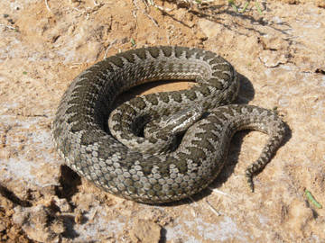
Степная гадюка
Степная гадюка – вид ядовитых змей семейства гадюковых. Длина туловища змеи не превышает 55 см, самки обычно крупнее самцов. Сверху степная гадюка буровато-серого цвета с темной полоской посередине спины. Бока и туловище укрыто темными не резкими пятнами.

Slide 5
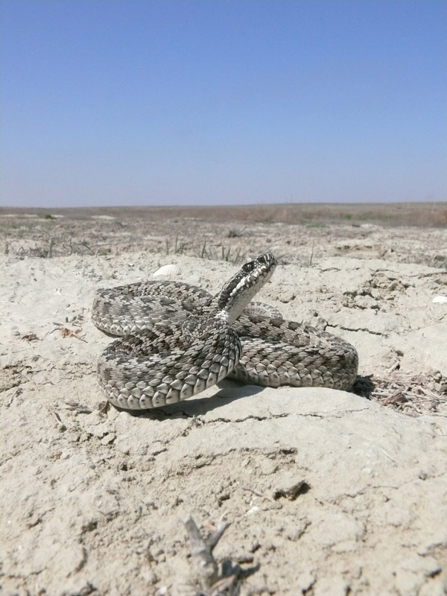
После зимы гадюки чаще всего появляются в марте и начале апреля. Покинув свои зимние убежища змеи большую часть времени проводят на открытых местах, греясь на солнышке. В середине апреля у степных гадюк наступает период спаривания. Самцы в это время чрезвычайно активны, они разыскивают самок и часто попадаются на глаза. Именно в это время встреча со змеями наиболее вероятна, поэтому будьте осторожны!

Slide 6
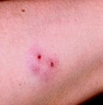
Укус змеи
Укус змеи не смертелен для человека. За последние 200 лет в Крыму от укуса змеи никто не умер. Чаще всего укус происходит случайно – если наступить на змею во время сбора ягод, грибов, хвороста. Так же часты укусы при попытке поймать красивую змеючку. Никогда такого не делайте!

Slide 7
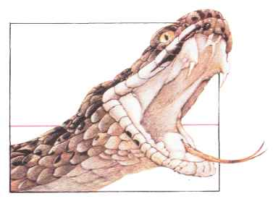
При укусе гадюки появляется сильная боль, возникает отек в месте укуса, который быстро растет и распространяется на значительную часть тела. Характерны сонливость и обморок, иногда возбуждение и судороги. Смерть после укуса змеи в Украине редкость.

Slide 8
Первая помощь при укусе змеи
Все из нас видели кучу фильмов и вообще знают много всего, что можно сделать при укусе змеи. Но всему ли можно доверять? А ведь можно и навредить, если сделать не то. Поэтому сначала разберем, что не нужно делать при укусе змеи, а потом что нужно.

Slide 9
Что нельзя делать при укусе змеи:
Ни в коем случае нельзя ловить и убивать змею. Кроме бесполезной траты времени часто это добавляет еще одного укушенного.
Ни в коем случае нельзя накладывать жгут! Он не препятствует распространению яда, зато может вызвать омертвение конечности и гангрену.
Запрещено пить алкоголь. Алкоголь ускоряет распространения яда с кровью по всему телу.
Нельзя делать надрезы, они не эффективны.
Нельзя прижигать место укуса. Во время укуса змеи яд проникает глубоко под кожу и прижигание не способно его разрушить.
Запрещается накладывать согревающие компрессы и мазать согревающими мазями.

Slide 10
Что нужно делать при укусе змеи:
Постарайтесь как можно быстрее оторвать змею от кожи – чем меньше время укуса, тем меньше яда попадет в организм.
Отсосите яд из ранки, постоянно сплевывая слюну. Действие яда зависит, от количества, которое попадет в организм.
Приложите на место укуса холод.
Если укус в конечности, надо снять с них все – обувь, носки, браслеты, часы, кольца и тд..
Пострадавшего нужно в кратчайшие сроки доставить в больницу. Если укус в ногу – нужно переносить на носилках.
Давать пить много жидкости (но не алкоголя!).

Slide 11
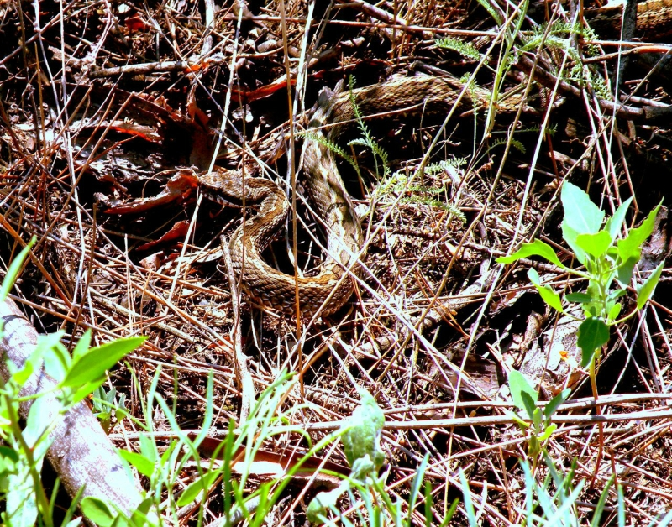

Slide 12
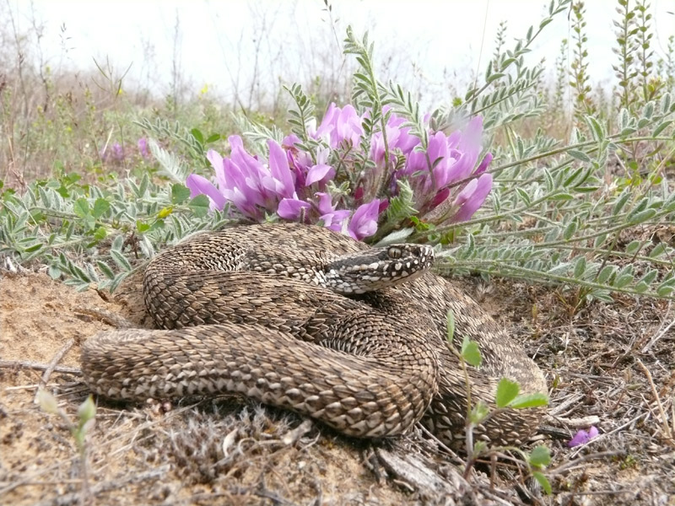

Slide 13
Список использованной литературы:
http://www.kuluarbc.com.ua/nasekomie-kryma/ukus-zmei.html
Главная / Блог о туризме / Опасные насекомые Крыма / Укус змеи. Первая помощь при укусе змеи. Степная гадюка.

Slide 14
Спасибо за внимание! ☺

